Slide 1
第一单元 物体的运动
教科版三年级下册《物体的运动》单元
各种各样的运动

Slide 2
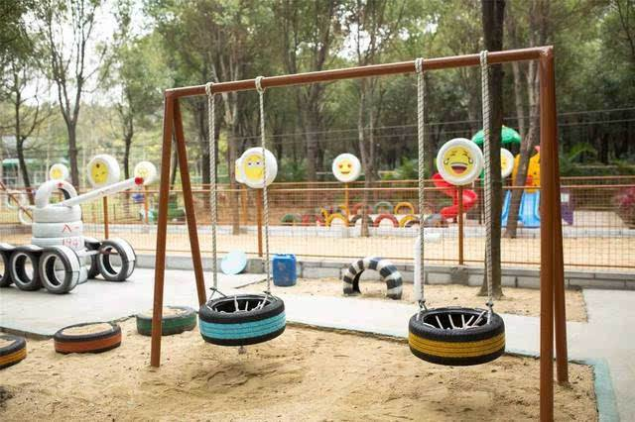
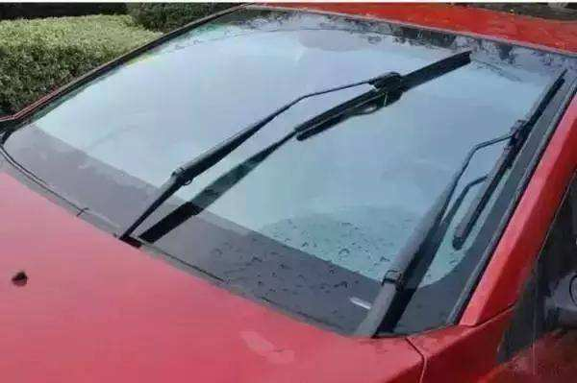
生活中的物体是怎样运动的？

Slide 3
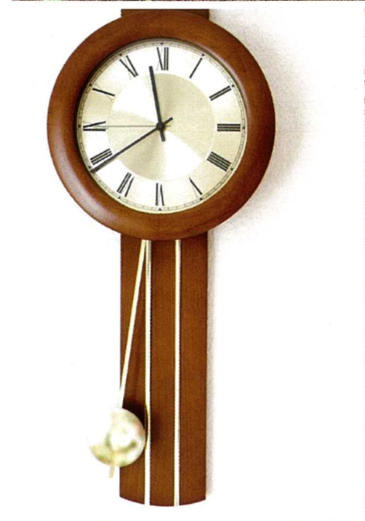
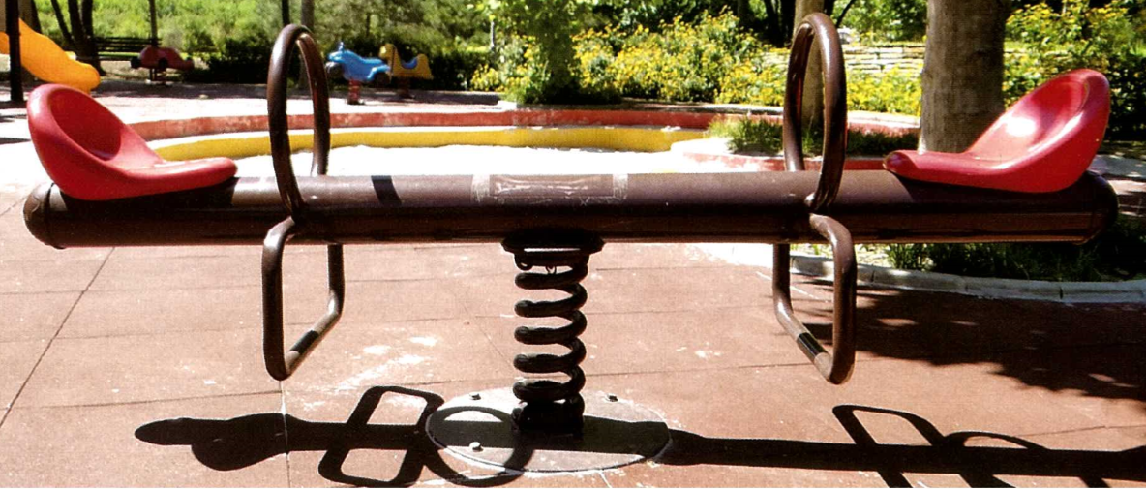

Slide 4
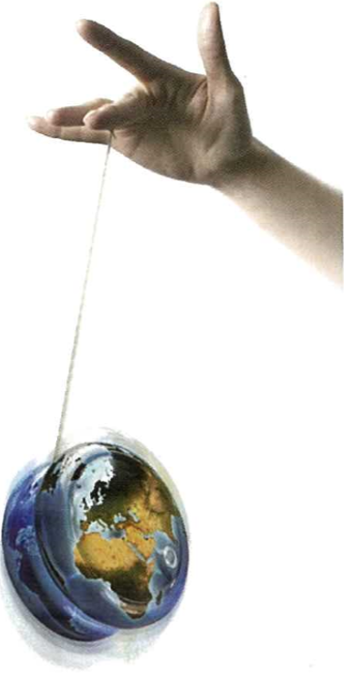
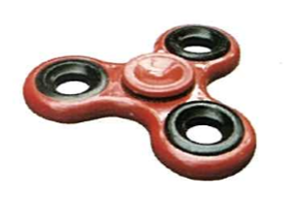
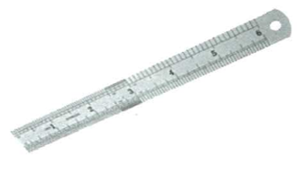
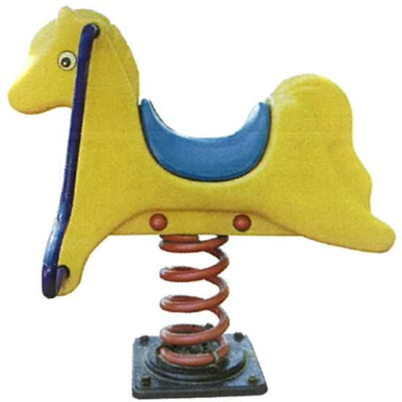
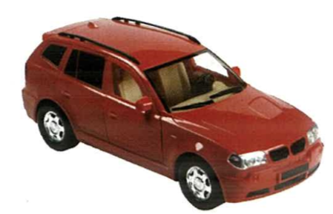
探索一
用多种方法让这些物体运动起来，观察并比较，他们的运动方式一样吗？

Slide 5
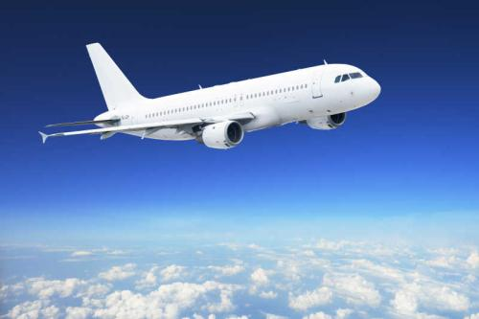
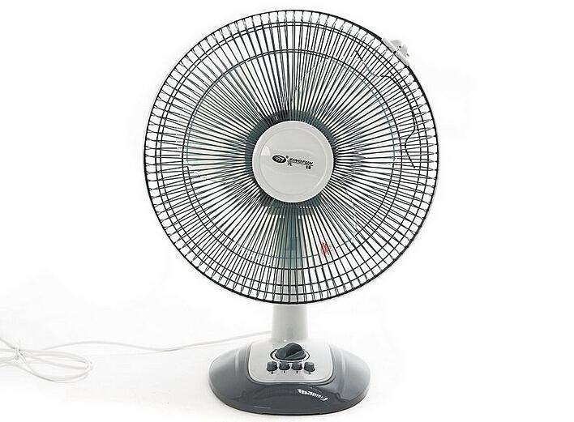
物体的运动有多种形式，如：前进、后退、转弯、旋转、滚动、振动、绕圈等。

Slide 6
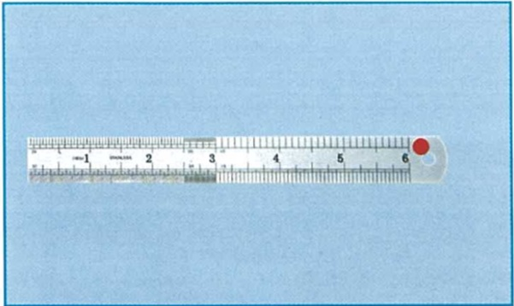
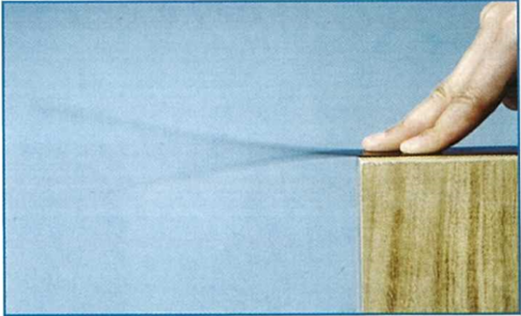

探索二
在这些物体上贴上圆点，用多种方法让它们动起来，观察和记录圆点的运动形式并交流。
拨动尺子，圆点上下振动

Slide 7
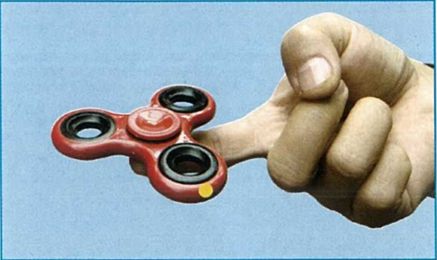
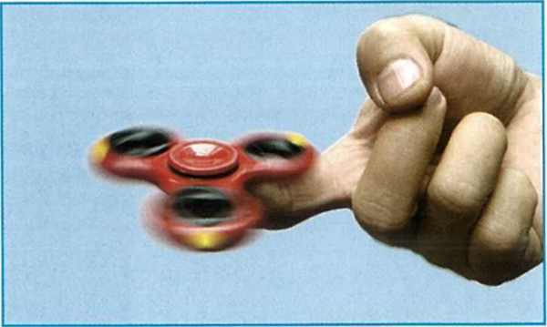
拨动指尖陀螺边缘，圆点转动

Slide 8
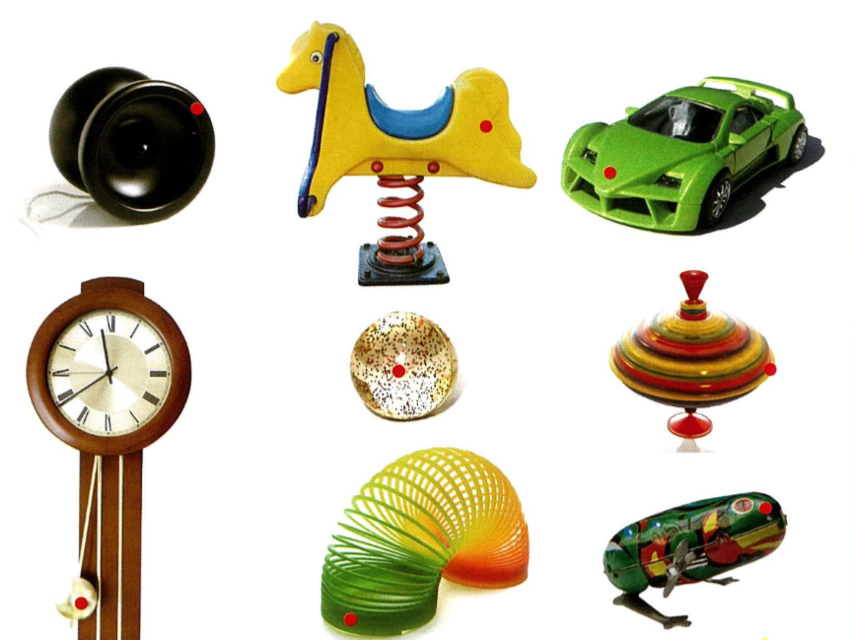
思考：如果换个位置贴上圆点，观察到的运动形式和之前一样吗？

Slide 9
生活中的各种物体有哪些运动形式？
物体的运动有多种形式，如：前进、后退、转弯、旋转、滚动、振动、绕圈等。

Slide 10
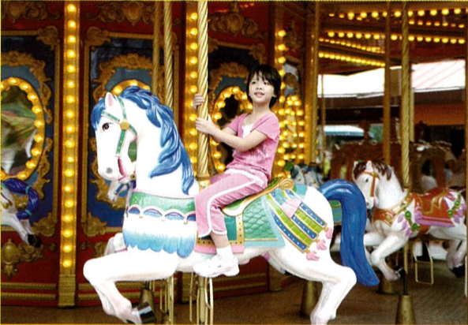
回忆坐旋转木马的场景，画出人的运动形式

Slide 11
谢谢

